Slide 1
恩典与真理
《约翰福音》导读
Rev. John Pan

Slide 2
《约翰福音》概论
约翰： Ἰωάννης，主的恩典（Grace of Lord）；
耶稣第一批呼召的门徒之一（1:40；可1:19）；
主所愛的门徒（13:23；19:26；21:20）。
写作时间：约主后80年，晚于符类福音。
写作对象：普世信徒
写作目的：强调耶稣基督之神人二性，回应异端攻击。
钥节：神愛世人，甚至将祂的独生子赐给他们，叫一切信祂的，不至灭亡，反得永生。（3:16）

Slide 3
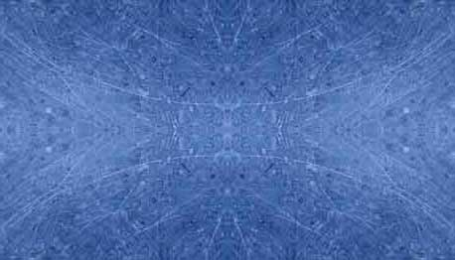

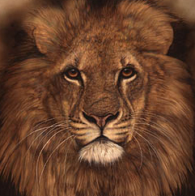
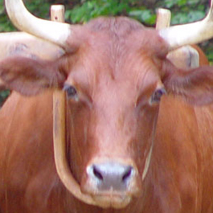
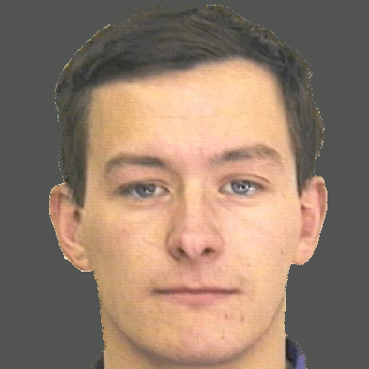
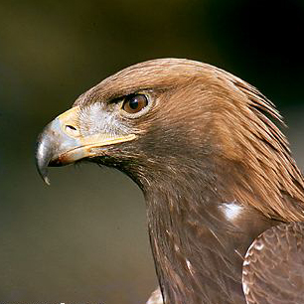

马太福音
马可福音
路加福音
约翰福音
基督是
（参结1:5-10）
君王
仆人
完美的人
神子
强调
天国的法则和性质
基督做的事，多过祂讲的道
基督的人性/日常生活
基督和天父的关系
特点
常引用旧约；对于基督的言论记载详细，最有系统。
家谱：自亚伯拉罕至约瑟
言简意赅；常出现εὐθέως (立刻、就、于是)一字。
没有家谱
文笔生动、优美，对基督的祷告和小人物着墨甚多；记载最多比喻。
家谱：自马利亚回溯至亚当
其他福音书未记载的事迹；多发生在耶路撒冷和犹大；三个逾越节。
没有家谱

Slide 4
《约翰福音》大纲
一、引言：神子道成肉身（1:1-18）
二、神子的彰显（1:19-4:54）
三、神子被抵挡（5:1-12:50）
四、神子的教导（13:1-16:33）
五、神子的祈祷（17:1-26）
六、神子的受害（18:1-19:42）
七、神子的复活与显现（20:1-21:25）

Slide 5
七个神迹（σημεῖον）
这是耶稣所行的头一件神迹，是在加利利的迦拿行的，显出他的荣耀来…… （2:11）
１.变水为酒（2:1-11）——新的创造（林后5:17）
２.医治大臣之子（4:46-54）——说有就有、命立就立（诗33:9）
３.医治瘫痪38年的瘫子（5:1-18）——脱离罪的捆绑（5:14；来12:1）
４.五饼二鱼（6:6-14）——生命的粮（6:35，51）【四福音都记载】
５.履海如旱地（6:16-21）——平静风浪、掌管一切（太8:27）
６.医治生来的瞎子（9:1-7）——显出神的作为（9:3）
７.复活拉撒路（11:1-44）——复活在我，生命也在我。（11:25）
【高度选择性：耶稣在门徒面前另外行了许多神迹，没有记在这书上。但记这些事要叫你们信耶稣是基督，是神的儿子，并且叫你们信了他，就可以因他的名得生命。（20:30-31）】

Slide 6
七个“我是”（εγω ειμι）
εγω ειμι：独一真神的自称（出3:14；约8:58；18:5-6）
１. 生命的粮（6:35, 51）vs 地上的粮（6:5-13, 26-27）;
２. 世界的光/真光（1:9；8:12; 9:5）vs 黑暗 （1:5；8:3-11）；
３. 羊的门（10:7）vs 贼/强盗（10:1-5）；
４. 好牧人（10:11, 14）vs 雇工（10:12-13）
５. 复活、生命（11:25）vs 死亡/悲苦（11:31-35）；
６. 道路、真理、生命（14:6）vs 忧愁/迷茫（14:1-5）;
７. 真葡萄树（15:1, 5） —— 活在主愛中/彼此相愛（13:34-35）

Slide 7
道成肉身
太初有道，道与神同在，道就是神。（1:1）
道成了肉身，住在我们中间，充充满满的有恩典有真理。我们也见过他的荣光，正是父独生子的荣光。（1:14）
从来没有人看见神，只有在父怀里的独生子将他表明出来。（1:18）
耶稣转过身来，看见他们跟著，就问他们说：“你们要什么？”他们说：“拉比，在那里住？”耶稣说：“你们来看……”（1:38-39）
耶稣说：“我实实在在的告诉你们，你们若不吃人子的肉，不喝人子的血，就没有生命在你们里面。吃我肉、喝我血的人就有永生，在末日我要叫他复活。我的肉真是可吃的，我的血真是可喝的。吃我肉、喝我血的人常在我里面，我也常在他里面。”（6:53-56）

Slide 8


话/道
(word)
神的
λόγος
（logos）
ῥῆμα
（rhema）
(希腊原文)
圣经里白纸黑字
明明记载的话
神藉圣经对人
个别说的话
(客观的真理)
约1:1，14
(主观领受的话)
太4:4；路1:37

Slide 9
重生
耶稣回答说：“我实实在在的告诉你，人若不重生，就不能见神的国。”（3:3）
耶稣说：“我实实在在的告诉你，人若不是从水和圣灵生的，就不能进神的国。从肉身生的就是肉身；从灵生的就是灵。我说：‘你们必须重生’，你不要以为希奇。风随著意思吹，你听见风的响声，却不晓得从那里来，往那里去；凡从圣灵生的，也是如此。”（3:5-8）
摩西在旷野怎样举蛇，人子也必照样被举起来，叫一切信他的都得永生。（3:14-15）
神愛世人，甚至将他的独生子赐给他们，叫一切信他的，不至灭亡，反得永生。
因为神差他的儿子降世，不是要定世人的罪，乃是要叫世人因他得救。
信他的人，不被定罪；不信的人，罪已经定了，因为他不信神独生子的名。（3:16-18）

Slide 10
圣灵
灵/风（NT Greek: πνεῦμα；OT Hebrew: רוּח）
重生（3:5-8）；
保惠师：
  叫他永远与你们同在……（14:16-17）
  他要将一切的事指教你们，并且要叫你们想起我对你们所说的一切话。（14:26）
  他来了，就要为我作见证。你们也要作见证，因为你们从起头就与我同在。（15:26-27）
  他既来了，就要叫世人为罪、为义、为审判，自己责备自己……（16:8-11）
  他要引导你们明白（原文作进入）一切的真理……（16:13）
  他要荣耀我……（16:14）

Slide 11


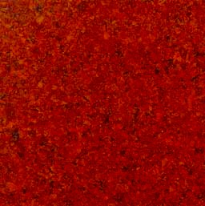

比较
约翰福音
使徒行传
生命的灵
能力的灵
(使生命改变像主)
(使服事满有能力)
活水（7:38-39）
火焰（2:1-4）
里面涌出
上面降下
气
风

Slide 12
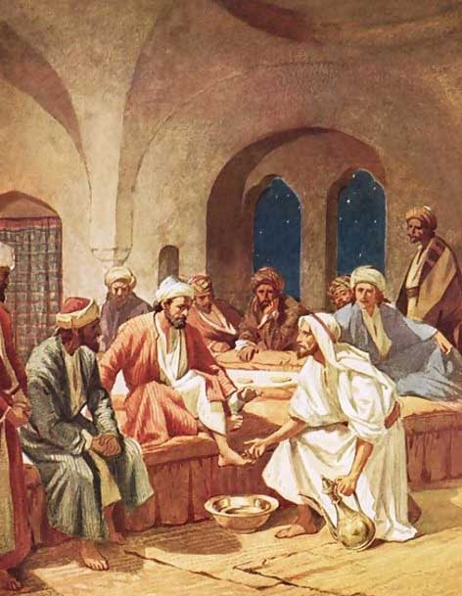
彼此相愛
首先经历主的愛
耶稣说：“我若不洗你，你就与我无分了。”（13:8）
然后彼此相愛
我是你们的主，你们的夫子，尚且洗你们的脚，你们也当彼此洗脚。我给你们作了榜样，叫你们照著我向你们所做的去做。（13:14-15）
我赐给你们一条新命令，乃是叫你们彼此相愛；我怎样愛你们，你们也要怎样相愛。你们若有彼此相愛的心，众人因此就认出你们是我的门徒了。（13:34-35）

Slide 13
合而为一
约17:21-23
使他们都合而为一。
正如你父在我里面，我在你里面，使他们也在我们里面，叫世人可以信你差了我来。
你所赐给我的荣耀，我已赐给他们，使他们合而为一，
像我们合而为一。
我在他们里面，你在我里面，使他们完完全全的合而为一，
叫世人知道你差了我来，也知道你愛他们如同愛我一样。

Slide 14
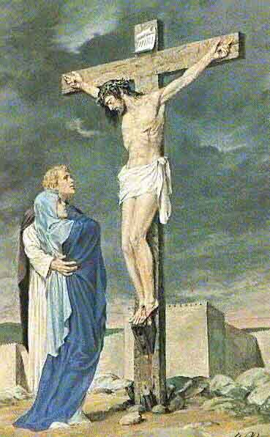
十架七言之
#3 耶稣见母亲和他所愛的那门徒站在旁边，就对他母亲说：“母亲，看，你的儿子！”
又对那门徒说：“看，你的母亲！”从此，那门徒就接他到自己家里去了。（19:26-27）
#5 这事以后，耶稣知道各样的事已经成了，为要使经上的话应验，就说：“我渴了。”（19:28；诗69:21）
#6 耶稣尝了那醋，就说：“成了！”便低下头，将灵魂交付神了。（19:30）
【“成了”：It is finished. 不是“完了”。】

Slide 15

苦难的原因
苦难的意义
例子
荣
耀
为义受苦
与主同苦同荣
耶稣/使徒
自己的罪或愚昧
种甚么，收甚么
大卫犯罪
消
极
别人的罪
受牵连
伯利恒的婴孩
神的主宰
彰显神的作为
生来瞎眼者
有
积
极
之
目
的
神的约束
保护不犯罪
保罗的刺
神的管教
与神的圣洁有分
雅各
神的试验
光照和炼净
约伯

Slide 16
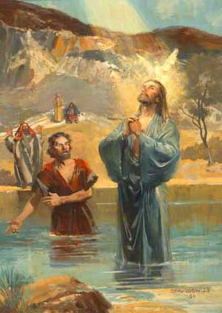
施洗约翰
有一个人，是从神那里差来的，名叫约翰。这人来，为要作见证，就是为光作见证，叫众人因他可以信。（1:6-7）
他说：“我就是那在旷野有人声喊著说：‘修直主的道路’，正如先知以赛亚所说的。”（1:23）
约翰回答说：“我是用水施洗，但有一位站在你们中间，是你们不认识的，就是那在我以后来的，我给他解鞋带也不配。”（1:26-27）
次日，约翰看见耶稣来到他那里，就说：“看哪，神的羔羊，除去世人罪孽的！……我曾看见圣灵，彷佛鸽子从天降下，住在祂的身上……我看见了，就证明这是神的儿子。”（1:29-34）
再次日，约翰同两个门徒站在那里。他见耶稣行走，就说：“看哪！这是神的羔羊！”两个门徒听见他的话，就跟从了耶稣。（1:35-37）
约翰说：“若不是从天上赐的，人就不能得什么。我曾说：‘我不是基督，是奉差遣在他前面的’，你们自己可以给我作见证。娶新妇的就是新郎；新郎的朋友站著，听见新郎的声音就甚喜乐。故此，我这喜乐满足了。祂必兴旺，我必衰微”（3:27-30）

Slide 17
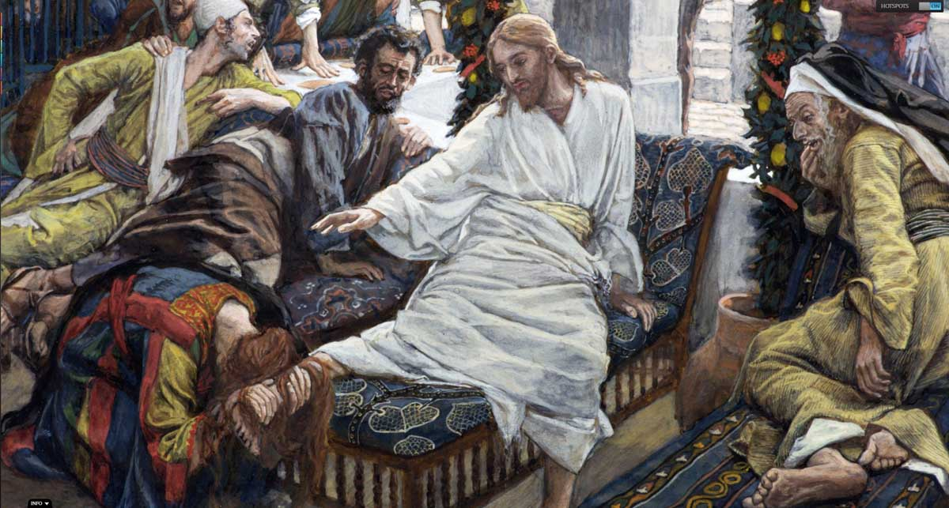
伯大尼的马利亚
逾越节前六日，耶稣来到伯大尼，就是他叫拉撒路从死里复活之处。有人在那里给耶稣预备筵席；马大伺候，拉撒路也在那同耶稣坐席的人中。马利亚就拿著一斤极贵的真哪哒香膏，抹耶稣的脚，又用自己的头发去擦，屋里就满了膏的香气。（12:1-3）
耶稣说：“由她吧！为什么难为她呢？她在我身上做的是一件美事。因为常有穷人和你们同在，要向他们行善随时都可以；只是你们不常有我。她所做的，是尽她所能的；她是为我安葬的事把香膏预先浇在我身上。
我实在告诉你们，普天之下，无论在什么地方传这福音，也要述说这女人所做的，以为记念。”（可14:6-9；另参太26:10-13）

Slide 18
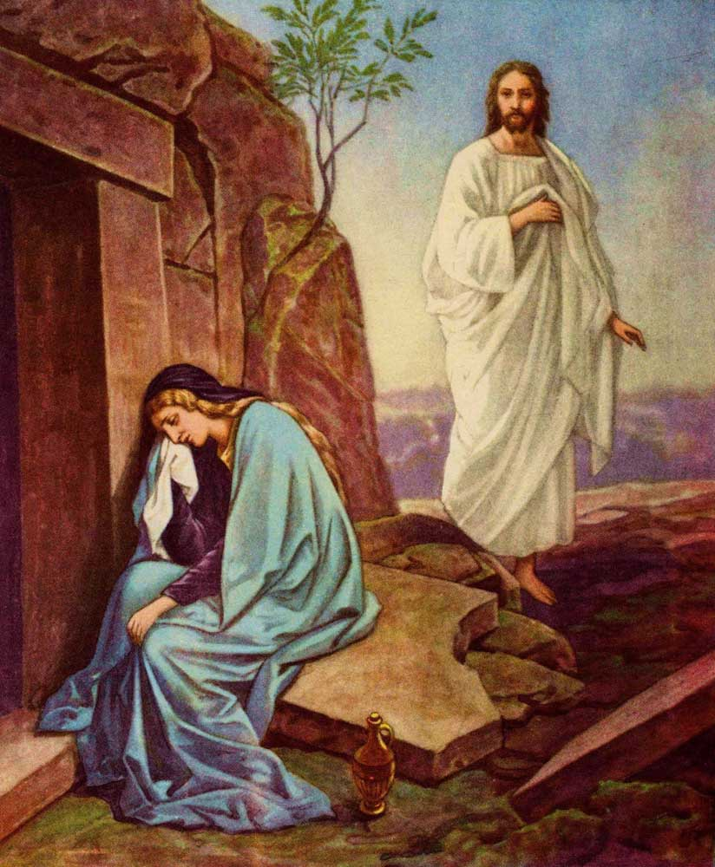
抹大拉的马利亚
七日的第一日清早，天还黑的时候，抹大拉的马利亚来到坟墓那里，看见石头从坟墓挪开了……（20:1-13）
耶稣问他说：“妇人，为什么哭？你找谁呢？”……（20:15）
耶稣说：“马利亚。”马利亚就转过来，用希伯来话对他说：“拉波尼！”（拉波尼就是夫子的意思。）（20:16）
耶稣说：“不要摸我，因我还没有升上去见我的父。你往我弟兄那里去，告诉他们说，我要升上去见我的父，也是你们的父，见我的神，也是你们的神。”（20:17）
抹大拉的马利亚就去告诉门徒说：“我已经看见了主。”她又将主对她说的这话告诉他们。（20:18）
在七日的第一日清早，耶稣复活了，就先向抹大拉的马利亚显现（耶稣从她身上曾赶出七个鬼）。（可16:9）
所以我告诉你，她许多的罪都赦免了，因为她的愛多；但那赦免少的，他的愛就少。（路7:47）

Slide 19
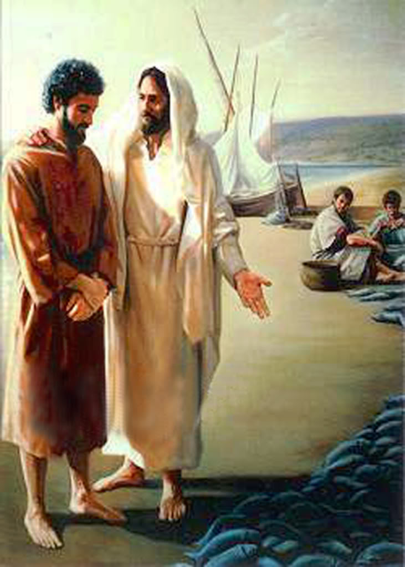
彼得
耶稣看著他，说：“你是约翰的儿子西门，你要称为矶法。”（矶法翻出来就是彼得。）（1:42）
挨到西门彼得，彼得对祂说：“主啊，你洗我的脚吗？”耶稣回答说：“我所做的，你如今不知道，后来必明白。”（13:6-7）
西门彼得问耶稣说：“主往那里去？”耶稣回答说：“我所去的地方，你现在不能跟我去，后来却要跟我去。”彼得说：“主啊，我为什么现在不能跟你去？我愿意为你舍命！”耶稣说：“你愿意为我舍命吗？我实实在在的告诉你，鸡叫以先，你要三次不认我。”（13:36-38）
西门彼得带著一把刀，就拔出来，将大祭司的仆人砍了一刀，削掉他的右耳；那仆人名叫马勒古。耶稣就对彼得说：“收刀入鞘吧，我父所给我的那杯，我岂可不喝呢？”（18:10-11）

Slide 20
他们吃完了早饭，耶稣对西门彼得说：“约翰的儿子西门，你愛我比这些更深吗？”彼得说：“主啊，是的，你知道我愛你。”耶稣对他说：“你喂养我的小羊。”（21:15）
耶稣第二次又对他说：“约翰的儿子西门，你愛我吗？”彼得说：“主啊，是的，你知道我愛你。”耶稣说“你牧养我的羊。”（21:16）
第三次对他说：“约翰的儿子西门，你愛我吗？”彼得因为耶稣第三次对他说“你愛我吗”，就忧愁，对耶稣说：“主啊，你是无所不知的；你知道我愛你。”耶稣说：“你喂养我的羊……你跟从我吧！”（21:17-19）
彼得看见他，就问耶稣说：“主啊，这人将来如何？”耶稣对他说：“我若要他等到我来的时候，与你何干？你跟从我吧！”（21:21-22）
那看门的使女对彼得说：“你不也是这人的门徒吗？”他说：“我不是。”（18:17）
西门彼得正站著烤火，有人对他说：“你不也是他的门徒吗？”彼得不承认，说：“我不是。”（18:25）
有大祭司的一个仆人，是彼得削掉耳朵那人的亲属，说：“我不是看见你同他在园子里吗？”彼得又不承认。立时鸡就叫了。（18:26-27）
西门彼得对他们说：“我打鱼去。”他们说：“我们也和你同去。”他们就出去，上了船；那一夜并没有打著什么。（21:3；cf.路5:5）
天将亮的时候，耶稣站在岸上，门徒却不知道是耶稣。耶稣就对他们说：“小子！你们有吃的没有？”他们回答说：“没有。”（21:4-5）
……

Slide 21
安得烈和腓力
听见约翰的话跟从耶稣的那两个人，一个是西门彼得的兄弟安得烈。他先找着自己的哥哥西门，对他说：“我们遇见弥赛亚了。” 于是领他去见耶稣。（1:41-42）
又次日，耶稣想要往加利利去，遇见腓力，就对他说：“来跟从我吧。”这腓力是伯赛大人，和安得烈、彼得同城。腓力找着拿但业，对他说：“摩西在律法上所写的和众先知所记的那一位，我们遇见了，就是约瑟的儿子拿撒勒人耶稣。”(1:43-45)
有一个门徒，就是西门彼得的兄弟安得烈，对耶稣说：“在这里有一个孩童，带着五个大麦饼、两条鱼，只是分给这许多人还算甚么呢？”(6:5-8)
那时，上来过节礼拜的人中，有几个希腊人。他们来见加利利伯赛大的腓力，求他说：“先生，我们愿意见耶稣。”腓力去告诉安得烈，安得烈同腓力去告诉耶稣。(12:20-22)

Slide 22
多马
多马，又称为低土马，就对那同作门徒的说：“我们也去和他同死吧。”（11:16）
多马对他说：“主啊，我们不知道你往那里去，怎么知道那条路呢？”耶稣说：“我就是道路、真理、生命；若不藉著我，没有人能到父那里去……”（14:5-7）
那十二个门徒中，有称为低土马的多马；耶稣来的时候，他没有和他们同在。那些门徒就对他说：“我们已经看见主了。”多马却说：“我非看见他手上的钉痕，用指头探入那钉痕，又用手探入他的肋旁，我总不信。”（20:24-25）
过了八日，门徒又在屋里，多马也和他们同在，门都关了。耶稣来，站在当中说：“愿你们平安！”
  就对多马说：“伸过你的指头来，摸（原文作看）我的手；伸出你的手来，探入我的肋旁。不要疑惑，总要信。”
  多马说：“我的主！我的神！”
  耶稣对他说：“你因看见了我才信；那没有看见就信的有福了。”（20:26-29）

Slide 23
尼哥德慕
有一个法利赛人，名叫尼哥德慕，是犹太人的官。这人夜里来见耶稣，说：“拉比，我们知道你是由神那里来作师傅的；因为你所行的神迹，若没有神同在，无人能行。”（3:1-2）
内中有尼哥德慕，就是从前去见耶稣的，对他们说：“不先听本人的口供，不知道他所作的事，难道我们的律法还定他的罪吗？”（7:50-51）
……
这些事以后，有亚利马太人约瑟，是耶稣的门徒，只因怕犹太人，就暗暗的作门徒。他来求彼拉多，要把耶稣的身体领去。彼拉多允准，他就把耶稣的身体领去了。（19:38）
又有尼哥德慕，就是先前夜里去见耶稣的，带著没药和沉香，约有一百斤前来。他们就照犹太人殡葬的规矩，把耶稣的身体用细麻布加上香料裹好了。在耶稣钉十字架的地方有一个园子，园子里有一座新坟墓，是从来没有葬过人的。只因是犹太人的预备日，又因那坟墓近，他们就把耶稣安放在那里。（19:39-42）

Slide 24
加略人犹大
耶稣说：“我不是拣选了你们十二个门徒吗？但你们中间有一个是魔鬼。”耶稣这话是指著加略人西门的儿子犹大说的；他本是十二个门徒里的一个，后来要卖耶稣的。（6:70-71）
有一个门徒，就是那将要卖耶稣的加略人犹大，说：“这香膏为什么不卖三十两银子賙济穷人呢？”他说这话，并不是挂念穷人，乃因他是个贼，又带著钱囊，常取其中所存的。（12:4-6）
耶稣说了这话，心里忧愁，就明说：“我实实在在的告诉你们，你们中间有一个人要卖我了。”（13:21; cf.13:2,10,18）
耶稣回答说：“我蘸一点饼给谁，就是谁。”耶稣就蘸了一点饼，递给加略人西门的儿子犹大。他吃了以后，撒但就入了他的心。耶稣便对他说：“你所做的，快做吧！” ……犹大受了那点饼，立刻就出去。那时候是夜间了。（13:26-30）
卖耶稣的犹大也知道那地方，因为耶稣和门徒屡次上那里去聚集。犹大领了一队兵，和祭司长并法利赛人的差役，拿著灯笼、火把、兵器，就来到园里……（18:2-5）
人子固然要照所预定的去世，但卖人子的人有祸了！（路22:22）

Slide 25
内中有一个人，名叫该亚法，本年作大祭司，对他们说：“你们不知道甚么。独不想一个人替百姓死，免得通国灭亡，就是你们的益处。”他这话不是出于自己，是因他本年作大祭司，所以预言耶稣将要替这一国死；也不但替这一国死，并要将神四散的子民都聚集归一。从那日起，他们就商议要杀耶稣。 (约11:49-53)
神的绝对主权
人的自由意志
王的心在耶和华手中，好像陇沟的水随意流转。(箴21:1)
该亚法所言正是他的心意，并未违反他的自由意志。
成全神的旨意
需为自己的决定负责

